Slide 1

ỦY BAN NHÂN DÂN HUYỆN AN LÃO
TRƯỜNG TIỂU HỌC QUANG TRUNG
TIẾNG VIỆT
Rửa tay trước khi ăn – T4
Giáo viên: Nguyễn Thị Thu Huyền
Năm học: 2024 -2025

Slide 2


7. Nghe viết

Slide 3
Để phòng bệnh chúng ta phải rửa tay trước khi ăn. Cần rửa tay bằng xà phòng với nước sạch.

Slide 4
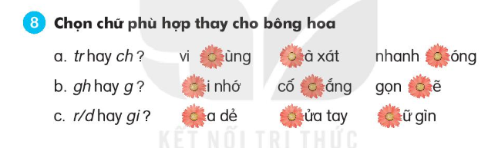

Slide 5

Chọn chữ phù hợp thay cho bông hoa
tr hay ch vi trùng chà sát nhanh chóng
gh hay g ghi nhớ cố gắng gọn ghẽ
r/d hay gi da dẻ rửa tay giữ gìn
8

Slide 6
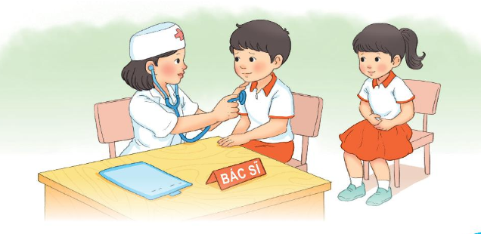
9. Trò chơi
Em làm bác sỹ

